Slide 1

数字人文与网络爬虫
北京大学图书馆数字人文工作坊 第 1 期
王昊贤
2019年 10月15日

Slide 2
工作坊目的
何谓“数字人文”
网络爬虫在数字人文研究中扮演的角色
学会运用Python写简单的爬虫

Slide 3
1、数字人文在全球的概况与内容内涵
超过185个冠名“数字人文”的机构
有独立的学术刊物、组织机构、学术年会
开展了不计其数的DH项目

Slide 4
层次一：人文数据库或数据集的建设
数字化（digitization）
人文学者不必在搜集资料上花费太多的时间精力
典型的例子：JSTOR、中华经典古籍库、Google Books……
数据集（dataset）建设
切入到研究者的研究过程中，解决研究过程中的棘手问题
典型例子：哈佛大学与北大联合的中国历代人物传记资料库（CBDB）、台湾中研院地名规范检索
Notes:
参考：朱本军,聂华.跨界与融合:全球视野下的数字人文——首届北京大学“数字人文论坛”会议综述[J].大学图书馆学报,2016,34(05):16-21.

Slide 5
层次二：引入新的工具、方法解决传统问题
人文学者的重心（即花大量时间精力）从重复机械低水平的找资料、文本比对、计算/运算等，转移到思辨、演绎推理
使用或设计数字工具解决传统人文问题
典型的例子，如MARKUS文本标记工具、发现系统（discovery tools）
使用或设计非人文领域研究方法的数字工具来理解和分析数据集
典型例子：如可视化社会网络分析工具Gephi、空间分析工具Qgis。

Slide 6
层次三：提出新问题、尝试回答新问题
从定性→定量辅助+定性，将社会科学领域的一些研究方法合理地引入人文领域（量化史学）
传统人文学者在查找/探索、注解、比较、标引、取样、阐释、呈现等节点上无法做到的方面
如，壁画/兵马俑褪色过程；河流改道

Slide 7


←中国三峡水库蓄水前后
秘鲁Ucayali河流侵蚀河床
形成一个个牛轭湖→

Slide 8

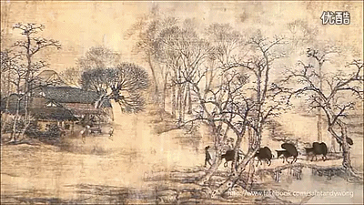
层次四：人文领域的创造性建设
典型的例子，全息清明上河图

Slide 9
2 数字人文的技术体系
美国著名数字人文专家约翰·安斯沃提出数字人文活动具有的特性可以用七个学术原语 (Scholarly primitives) 概括，分别是
发现 (Discovering) 、注释 (Annotating) 、比较 (Comparing) 、参考 (Referring) 、抽样 (Sampling) 、说明 (Illustrating) 和表示 (Representing) , 可以理解成数字人文常用的七种基本方法。
该理论后来被欧洲学者Tobias Blanke和Sheila Anderson等规范为五个基本原语
发现 (Discovering) 、收集 (Collecting) 、比较 (Comparing) 、发布 (Delivering) 和协作 (Collaborating)
Notes:
参考：刘炜,叶鹰.数字人文的技术体系与理论结构探讨[J].中国图书馆学报,2017,43(05):32-41.

Slide 10
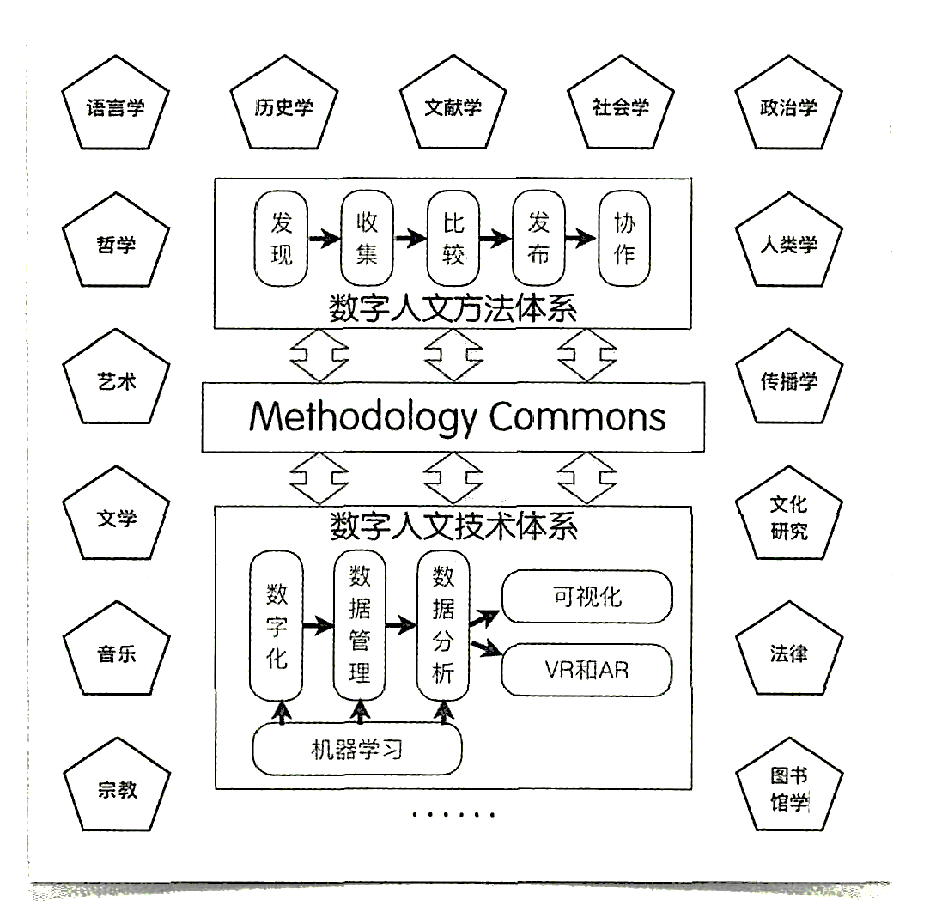
2 数字人文的技术体系

Slide 11
3 本次工作坊——网络爬虫
什么是网络爬虫
网络爬虫的基本原理
爬行策略
学会运用Python写简单的爬虫，爬取静态网页
网络爬虫进阶

Slide 12
3.1 什么是网络爬虫
网络爬虫（网页蜘蛛，网络机器人，蚂蚁），是一种按照一定的规则，自动的抓取web信息的程序或者脚本，其主要功能是访问网站、下载网站的免费内容，如网页、图像、音频文件等。

Slide 13
3.1 什么是网络爬虫
搜索引擎离不开爬虫，
比如百度搜索引擎的爬虫叫作百度蜘蛛（Baiduspider），360的爬虫叫360Spider，搜狗的爬虫叫Sogouspider，必应的爬虫叫Bingbot。
数字人文研究也离不开爬虫，比如在进行大数据分析或数据挖掘时，我们可以去一些比较大型的官方站点下载数据源。但这些数据源比较有限，那么如何才能获取更多更高质量的数据源呢？此时，我们可以编写自己的爬虫程序，从互联网中进行数据信息的获取。所以在未来，爬虫扮演的角色会越来越重要。
Notes:
百度蜘蛛每天会在海量的互联网信息中进行爬取，爬取优质信息并收录，当用户在百度搜索引擎上检索对应关键词时，百度将对关键词进行分析处理，从收录的网页中找出相关网页，按照一定的排名规则进行排序并将结果展现给用户。

Slide 14
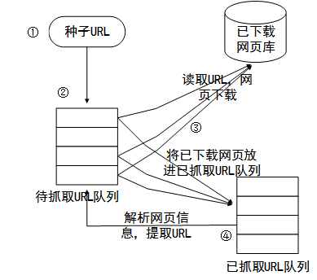
3.2 网络爬虫的基本原理
① 首先选取一部分精心挑选的种子URL；
② 将这些URL放入待抓取URL队列；
③ 从待抓取URL队列中，读取URL，将URL对应的网页下载下来，存储进已下载网页库中，并将其从待抓取序列删除。此外，将这些URL放进已抓取URL队列；
④ 分析已抓取URL队列对应的网页信息，并从中解析链接网页的URL，判断解析出来的URL是否已抓取，将未抓取的URL回到步骤②。

Slide 15
3.3 网络爬虫的爬行策略
网络爬虫的爬行策略有很多，包括深度优先遍历策略、广度优先遍历策略、反向链接策略和大站优先策略等等，其中以深度优先遍历策略和广度优先遍历策略最为重要，也最为基础。

Slide 16
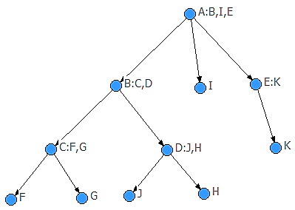
3.3.1 深度优先遍历
深度优先遍历（Depth-First-Search）策略从起始网页开始，选择一个URL进入，分析这个网页中的URL，选择下一个再进入。如此一个链接接着一个链接地抓取下去，直到处理完一条路线之后再处理下一条路线。
其他实现方法还包括：
A B C F G D J H I E K
A B D H J C F G E K I
A I E K B C F G D J H等等

Slide 17
3.3.2 广度优先遍历
广度优先遍历（Breadth-First-Search）策略，又称宽度优先遍历策略，是指在抓取过程中，在完成当前层次的搜索后，才进行下一层次的搜索。
其他实现方法还包括：
A B I E C D K F G J H
A B E I D C K J H G F
A E I B K D C H J G F 等

Slide 18
3.4 Python实现爬虫（演示）
Python 环境与基本语法
http://www.runoob.com/python/python-tutorial.html
网页基本结构
http://www.w3school.com.cn/html/index.asp
<a> 标签的 href 属性
Python库

Slide 19
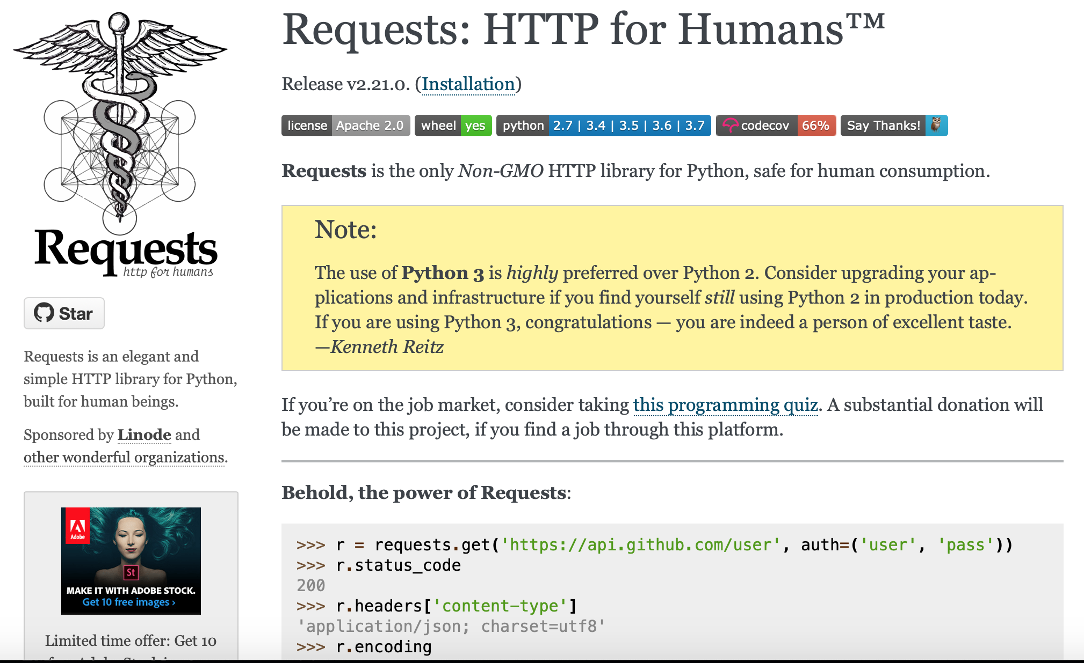
3.4.1 requests库
http://www.python-requests.org
pip install requests

Slide 20
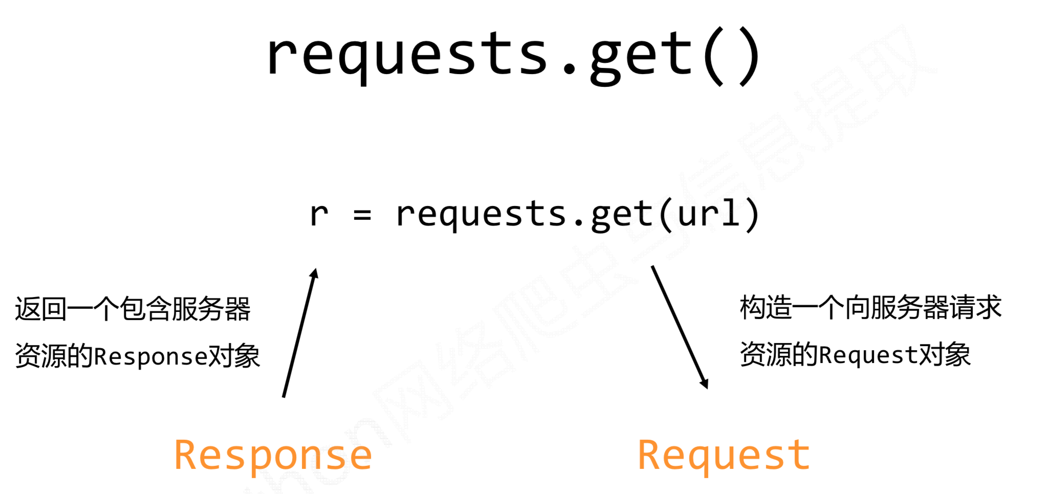
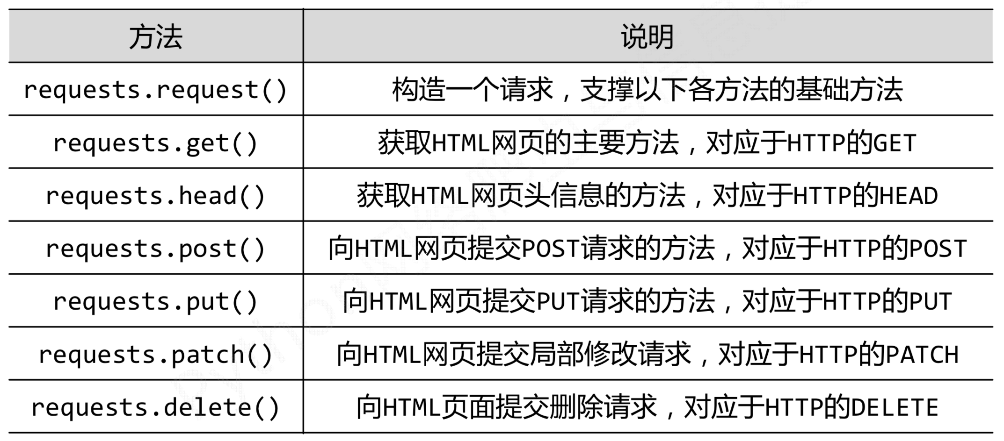
3.4.1.1 requests库7个方法

Slide 21
3.4.1.2 requests 通用代码
import requests def getHtmlText(url): try: r = requests.get(url, timeout=30) r.raise_for_status() r.encoding = r.apparent_encoding return r.text except: return "exception" if __name__ == "__main__": url = "https://ctext.org/zh" print(getHtmlText(url))

Slide 22
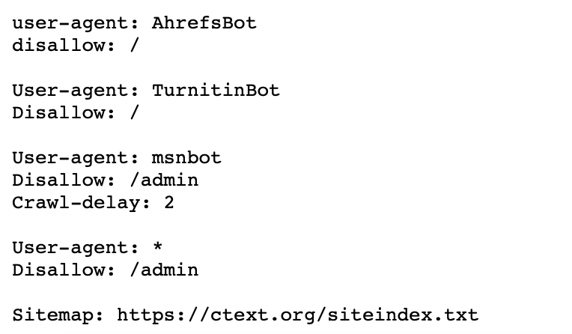
3.4.2 robots协议
Robots Exclusion Standard，网络爬虫排除标准
作用:
网站告知网络爬虫哪些页面可以抓取，哪些不行
形式:
在网站根目录下的robots.txt文件
https://ctext.org/robots.txt

Slide 23
3.4.2 爬虫规则 Tips
“慎（bu）重（yao）”抓取学校购买的商业数据库！！！
学校范围内被封IP
爬虫与反爬虫：没有硝烟的战争

Slide 24
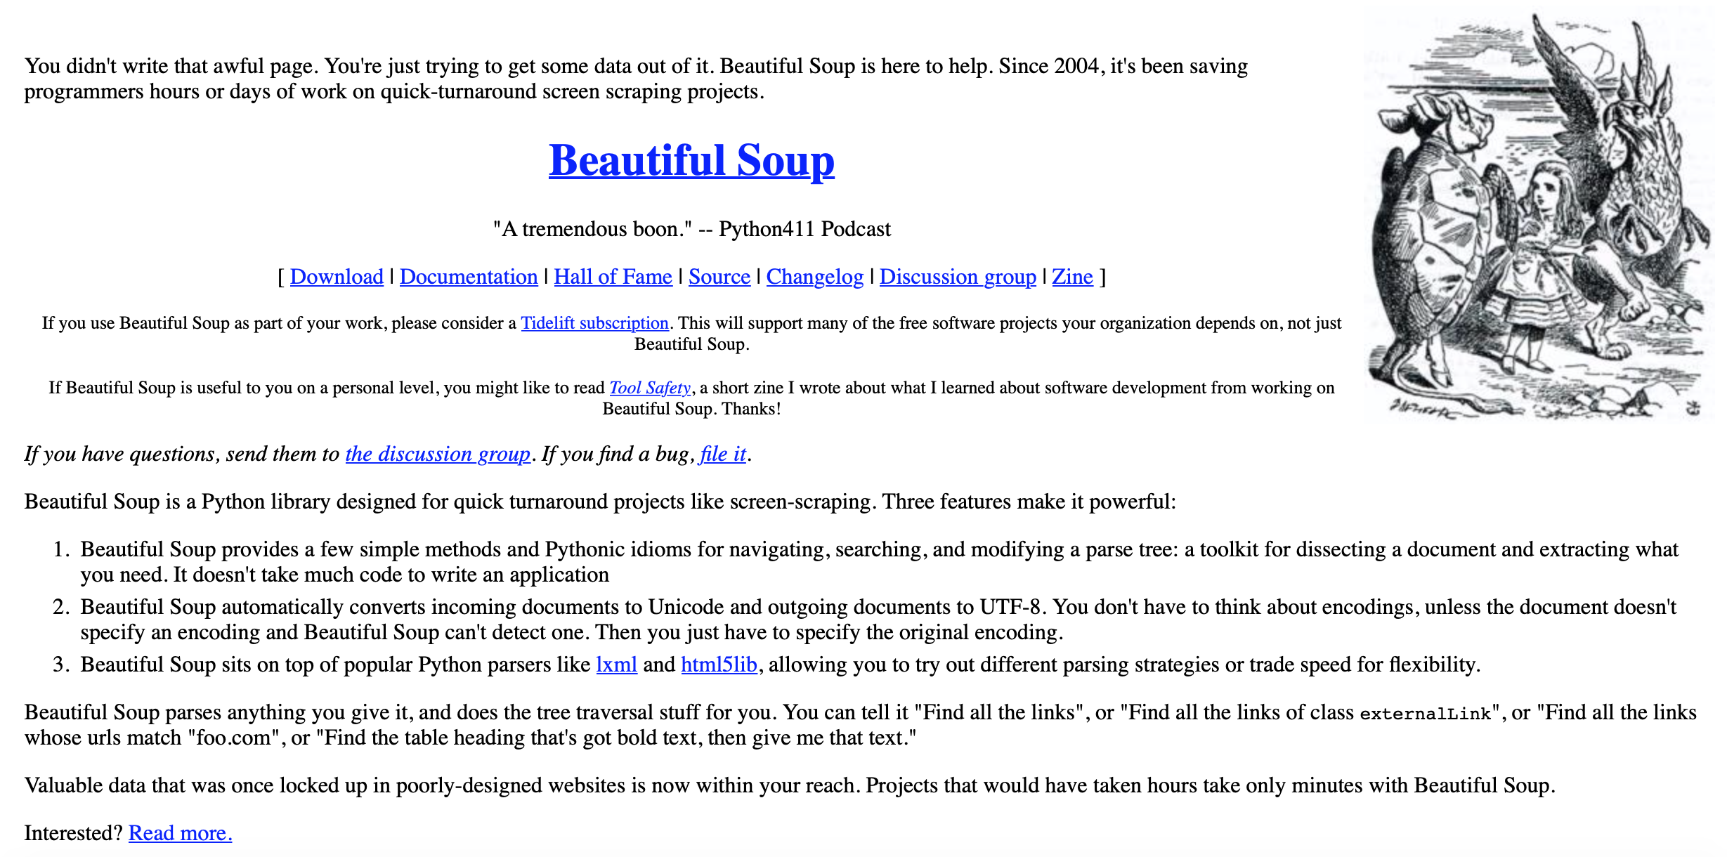
3.4.3 Beautiful Soup
https://www.crummy.com/software/BeautifulSoup/
pip install beautifulsoup4
Beautiful Soup库是解析、遍历、维护“标签树”的功能库

Slide 25
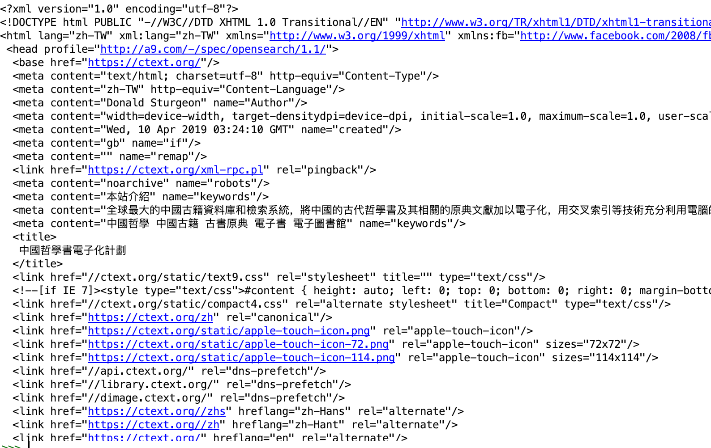
3.4.3.1 Beautiful Soup 初次尝试
from bs4 import BeautifulSoup import requests
url = "https://ctext.org/zh"
try:
r = requests.get(url, timeout=30)
r.raise_for_status()
r.encoding = r.apparent_encoding
demo = r.text
soup = BeautifulSoup(demo,"html.parser")
print soup.prettify()
except:
print "exception"

Slide 26
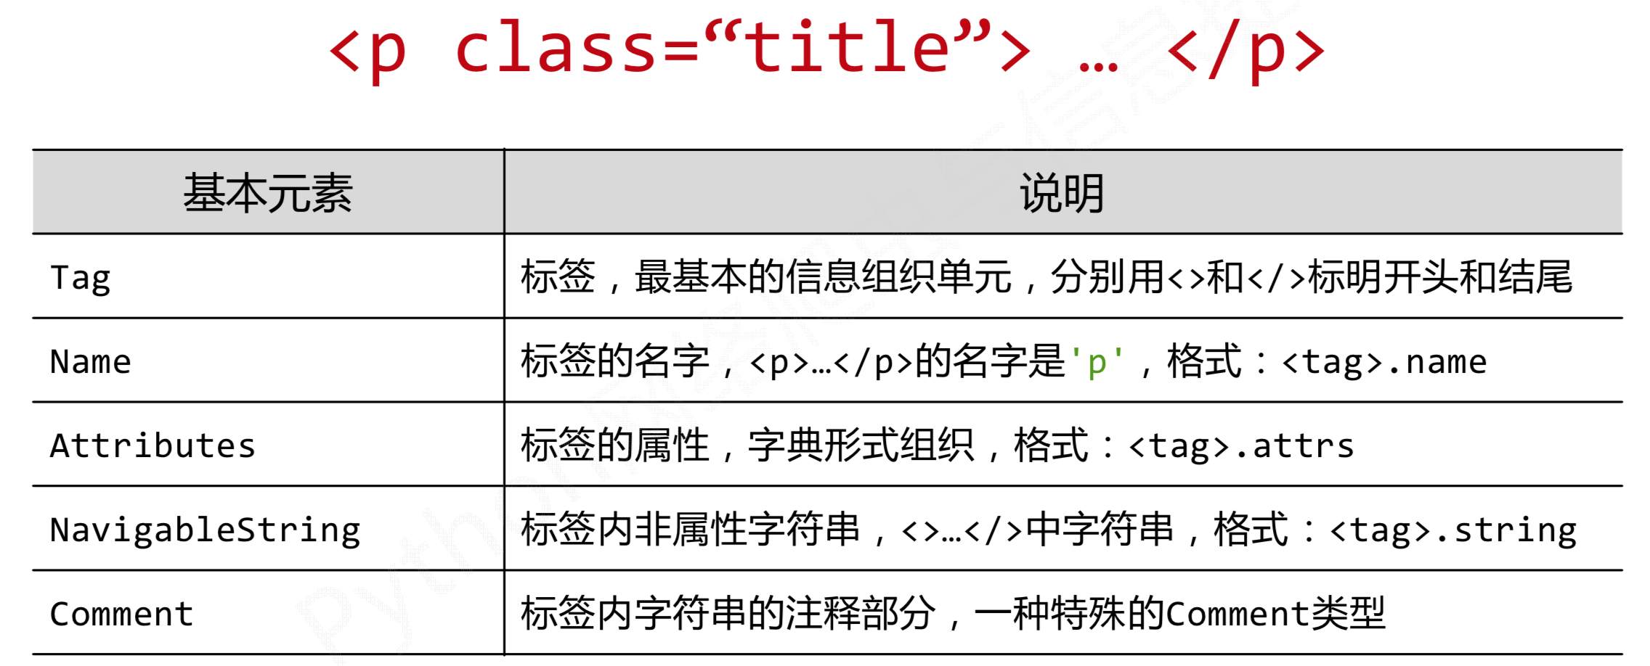
3.4.3.2 BeautifulSoup类的基本元素

Slide 27
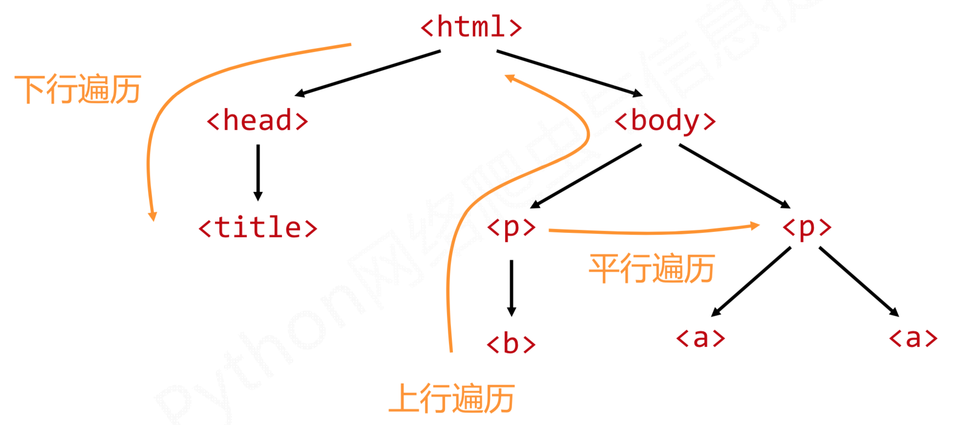
3.4.3.3 基于bs4库的HTML内容遍历

Slide 28
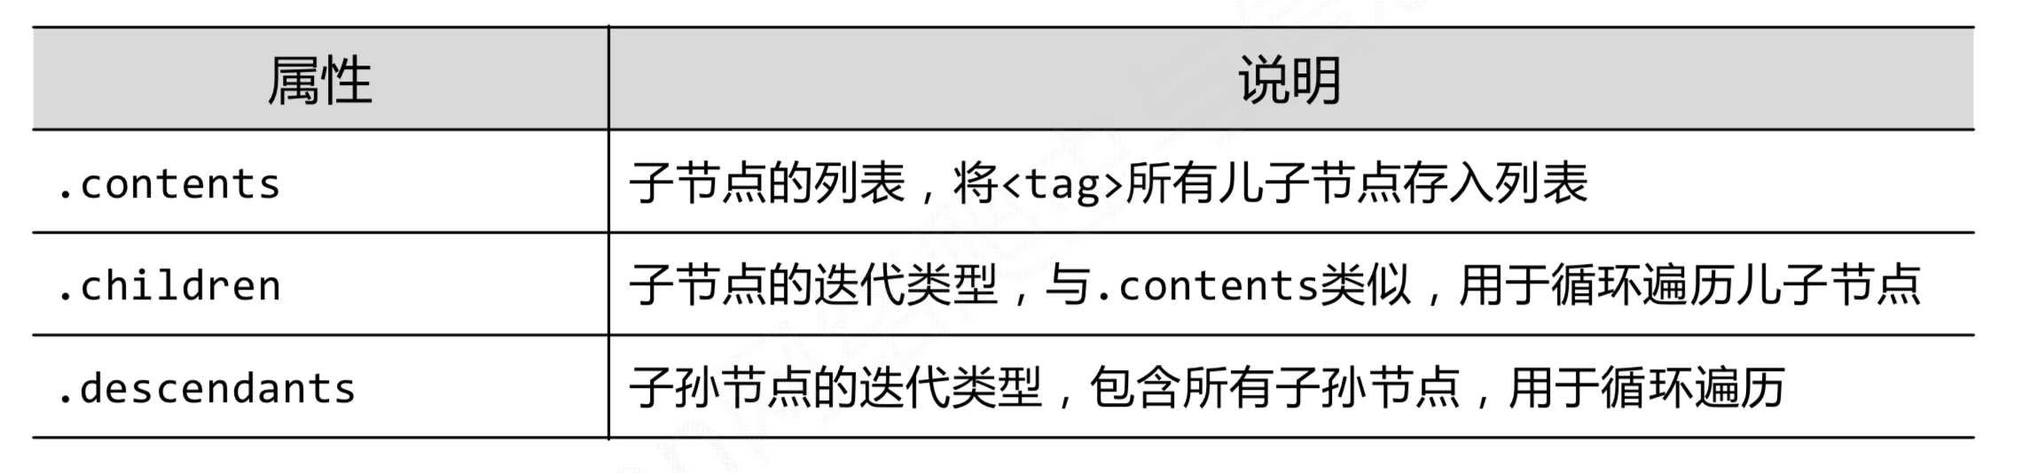
3.4.3.3HTML标签树的下行遍历
for child in soup.body.children: print(child)
for child in soup.body.descendants:
print(child)

Slide 29
3.4.3.4 搜索所有<>标签
提取HTML中所有URL链接
思路:
1) 搜索到所有<a>标签
2) 解析<a>标签格式，提取href后的链接内容
links = soup.find_all('a’)
for link in links: print link.get('href')

Slide 30
3.5 爬虫进阶
正则表达式
Xpath
数据库存储
多进程
异步加载
表单交互
Scrapy爬虫框架
。。。

Slide 31
End
wanghx@lib.pku.edu.cn
https://github.com/ruobingxianer/spider

